Slide 1
计算机启动和引导过程
蒲凌君
计算机学院
系统与网络研究所, 计算机网络研究室
pulingjun@gmail.com

Slide 2
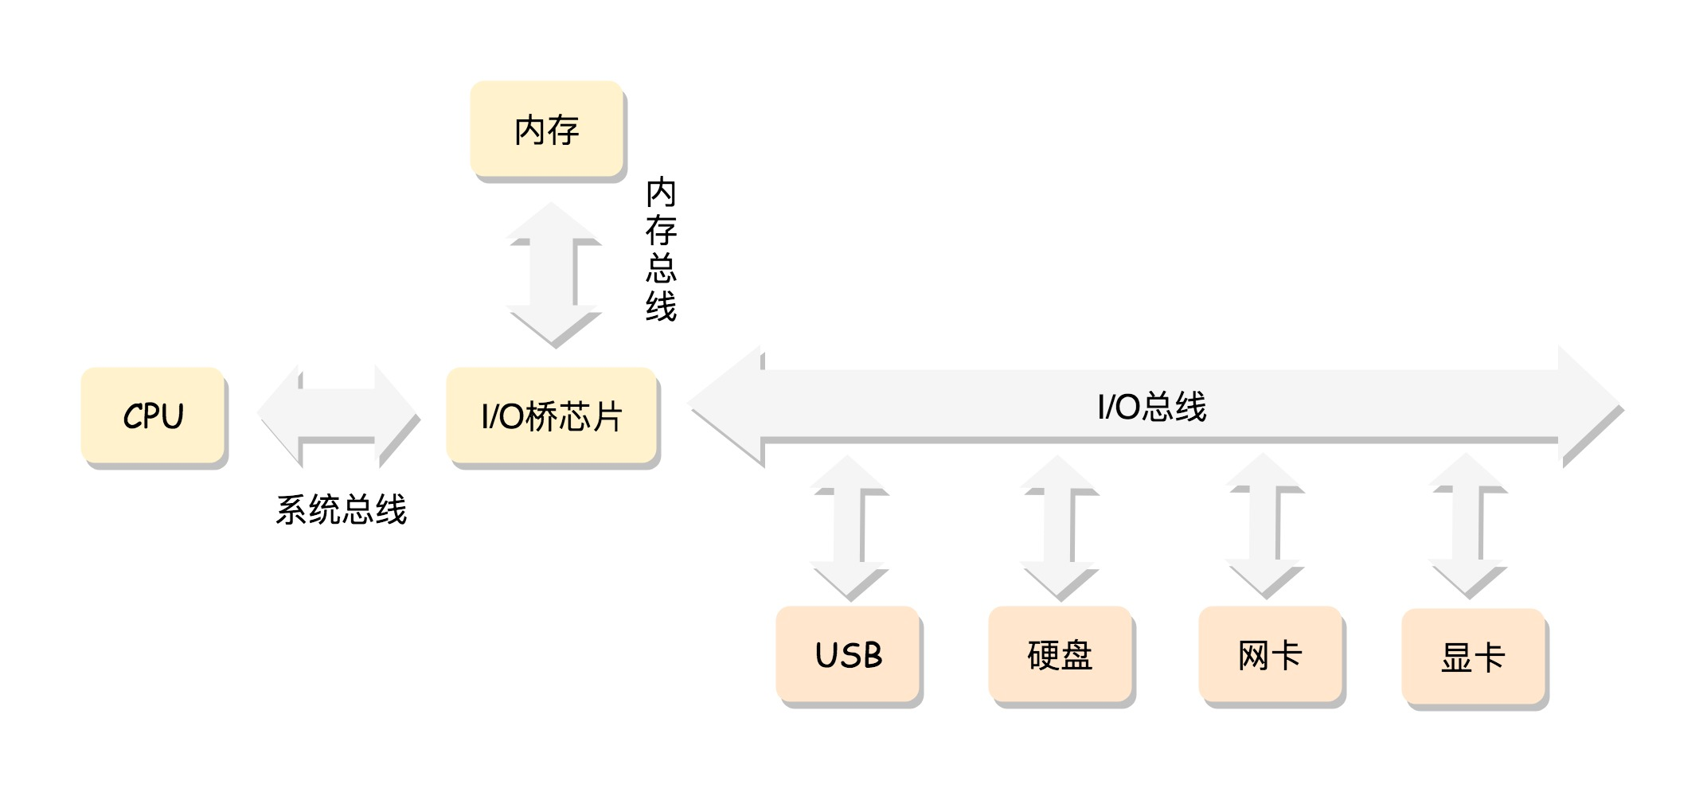
回顾—冯诺依曼体系结构
冯氏结构特点: 可编程、计算和存储分离
采用指令和数据存储在一起的结构
存储器是按地址访问、线性编址的空间
指令由操作码和地址码组成
指令在CPU的运算单元处理
控制流由指令流产生
只有加载到内存后, CPU才能操作

Slide 3
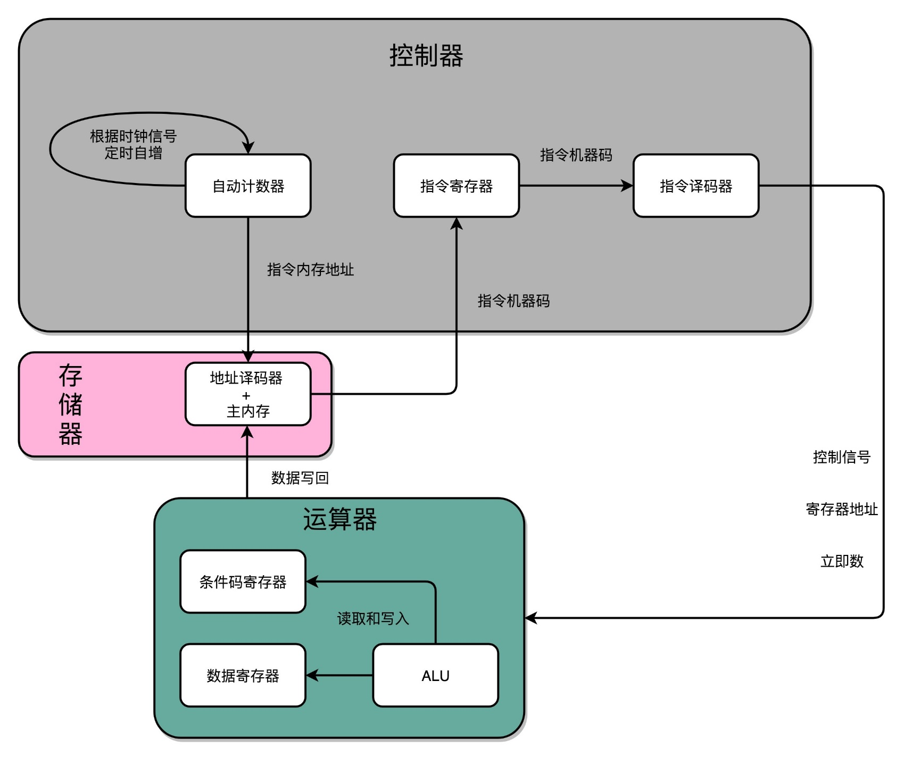
回顾—CPU执行指令流程
2. 将指令解析成操作码+操作数
1. 根据CS:IP从代码段读指令
3. 运算器根据操作码+操作数进行算术和逻辑运算

Slide 4
回顾—内存为什么要分段
基准 + 偏移量 !!!!
便于迅速寻址访问 (类比HashTable的查找)
8086体系中使用CS:IP进行定位 (CS<<4 + IP)
80386体系中使用ECS:EIP进行定位 (CS→段地址 + EIP)

Slide 5
计算机启动过程
按下主机上的power键后, 第一个运行程序
基本输入输出系统 (BIOS): Base Input & Output System
它是由谁加载到内存的?
它被加载到内存哪里?
CS:IP如何定位的?
它如何体现 “基本”?
实模式
32位或64位CPU在8086体系下的工作环境
20根地址总线 (寻址1M, 0x00000 ~ 0xFFFFF)
该1M寻址空间由多个部分组成

Slide 6
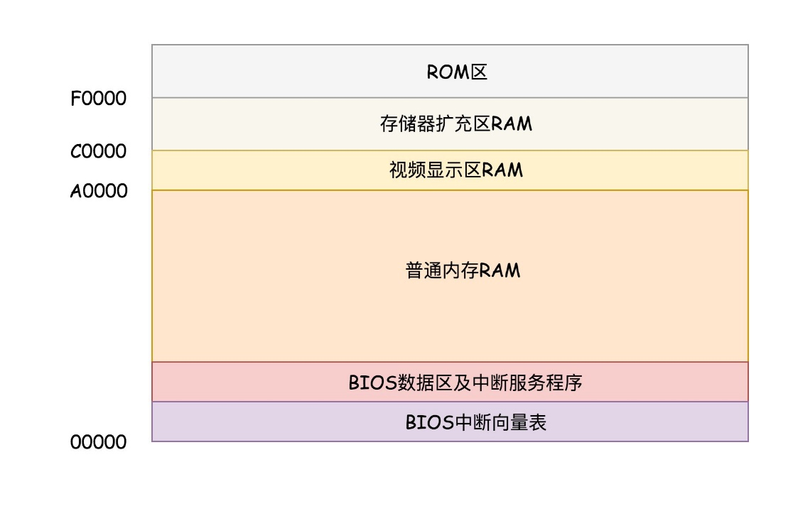
实模式下的内存布局
计算机硬件提供初始化功能调用
BIOS调用它们, 完成硬件检测、初始化
BIOS在0x000~0x3FF建立中断向量表, 共256个中断, 每个大小均为4 Bytes
只读内存 (ROM)
BIOS代码 64KB
为什么是“基本”?
共1024B=1KB
4字节存的什么?
CS:IP
为什么是动态?
动态随机访问内存 (DRAM)
即内存条 640KB
Notes:
？？？？

Slide 7
BIOS引导原理
只读内存 (ROM)
BIOS代码 64KB
BIOS是一个程序, 它需要一个入口地址才能执行
这个地址是0xFFFF0
开机时CPU的CS:IP寄存器被强制初始化为0xF000:0xFFF0
这个位置其实只有一条跳转语句: jmp 0xF000:0xE05B

Slide 8
BIOS引导原理
只读内存 (ROM)
BIOS代码 64KB
BIOS是一个程序, 它需要一个入口地址才能执行
这个地址是0xFFFF0
开机时CPU的CS:IP寄存器被强制初始化为0xF000:0xFFF0
这个位置其实只有一条跳转语句: jmp 0xF000:0xE05B
BIOS会调用中断0x19 (19h) → 检测计算机中硬、软盘数 (磁盘)
存在可用的磁盘, BIOS把它0盘0道1扇区的内容加载到0x7C00

Slide 9
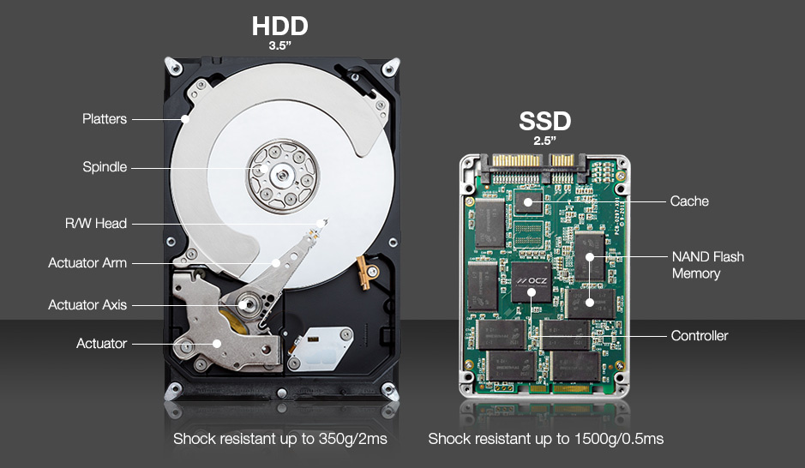
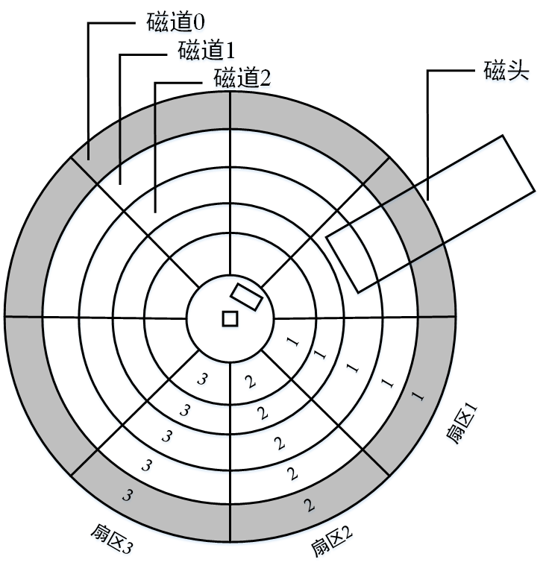
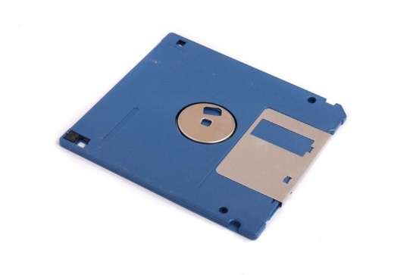
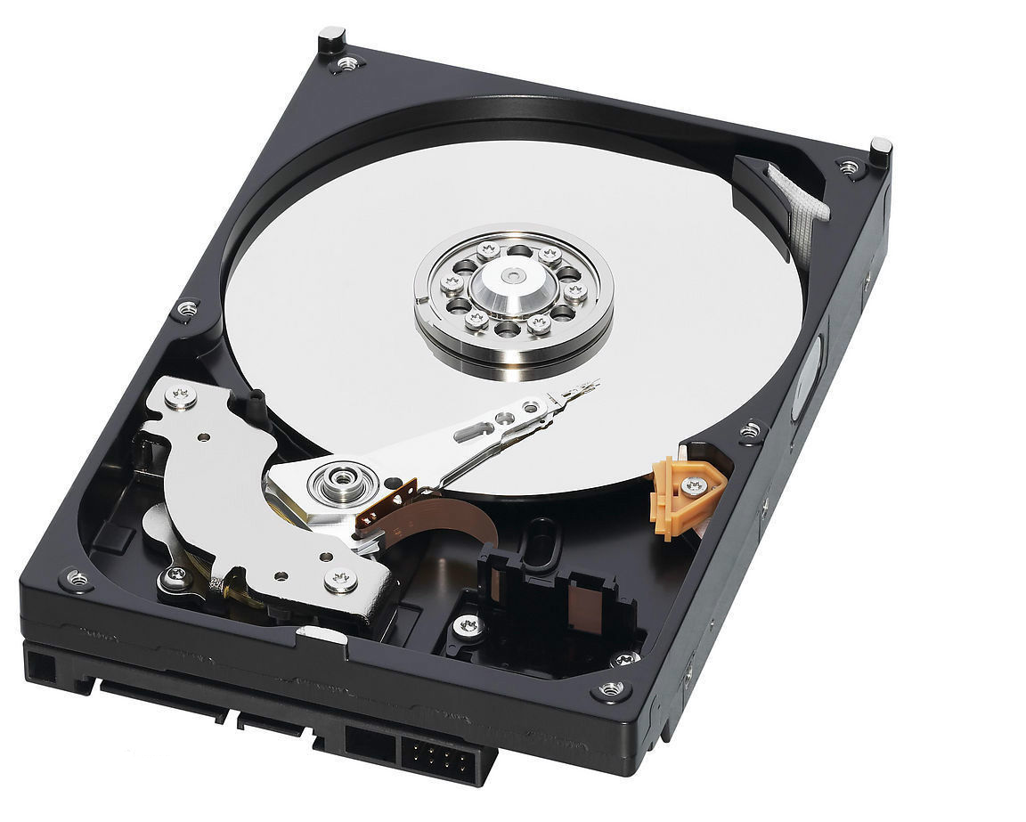
BIOS引导原理—引导扇区
存在可用的磁盘, BIOS把它0盘0道1扇区的内容加载到0x7C00
若该扇区内容最后以魔数0x55和0xaa结尾 → 该扇区为MBR引导扇区
MBR程序的大小为512 Bytes
以3.5英寸软盘为例, 2盘 + 80道 + 18扇区
0盘0道1扇区需要磁头移动最少
一个扇区512 Bytes
MBR中的是BootLoader引导启动程序
Boot负责开机启动、加载Loader程序
Loader完成硬件环境配置、加载内核

Slide 10
BIOS引导原理—Boot程序v1.0
指定了程序起始地址为0x7c00, 否则从0x0000开始；
BIOS跳转到这句用的指令jmp 0 (CS) : 0x7c00 (IP)
寄存器初始化过程, 段寄存器 (除了CS)只能被通用寄存器赋值! 那CS呢??

Slide 11
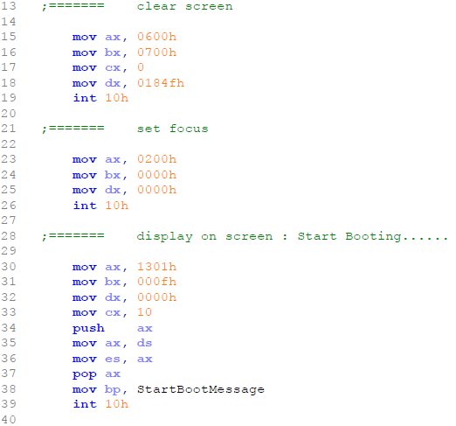
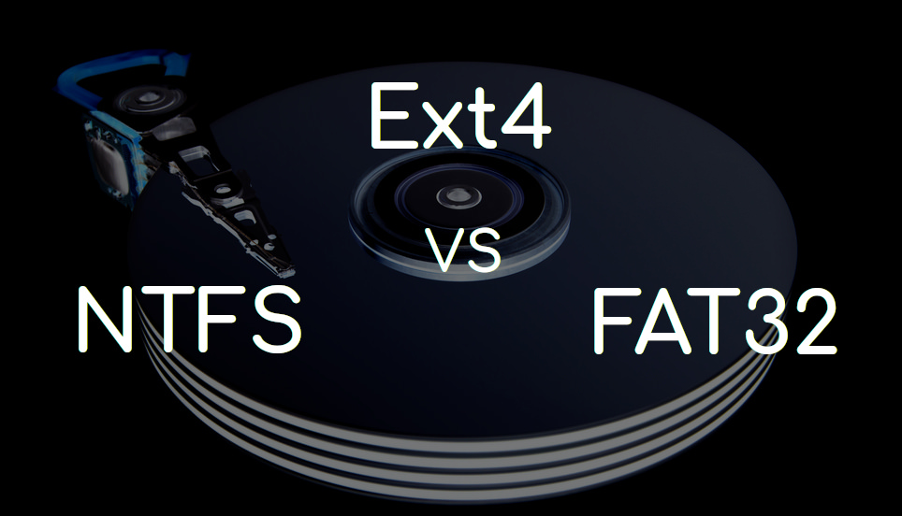
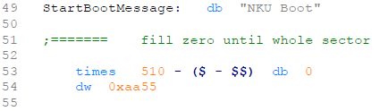
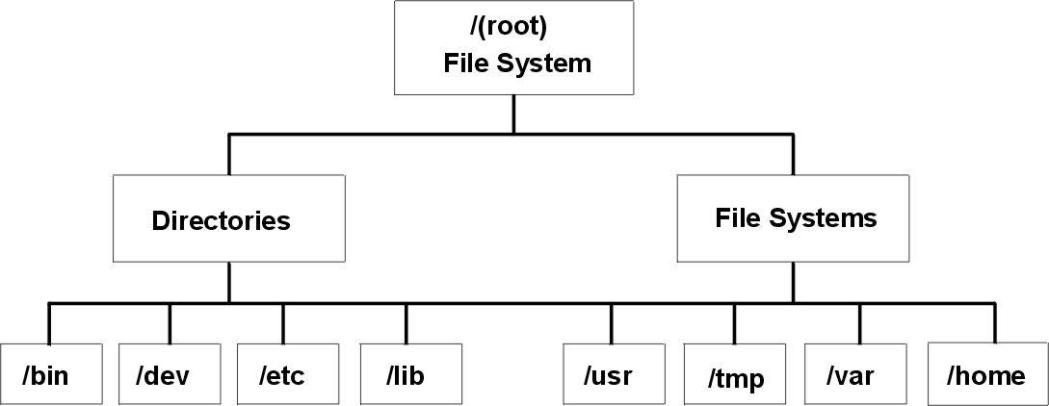
BIOS引导原理—Boot程序v1.0
CPU如何执行Boot程序呢?
int 0x10中断的清屏、打印字符串等功能

Slide 12
BIOS引导原理—Boot程序v2.0 (FAT12)
1. 遍历根目录区, 寻找load.bin程序
格式化—文件系统会将软、硬盘的扇区内容清空，并进行结构化处理。以FAT文件系统对软盘格式化为例:
2. 若找到, 确定程序所在的起始簇号
6. load.bin全部读入内存后,
Boot跳转到Loader的地址，
开始执行Loader程序
3. 根据起始簇号, 计算对应的扇区号, 在FAT表项中定位所在数据区的位置
4. 读入数据区内容到指定内存地址中
5. 根据FAT表项继续读该程序的内容, 直至FAT表项等于终止符0xFFFH

Slide 13
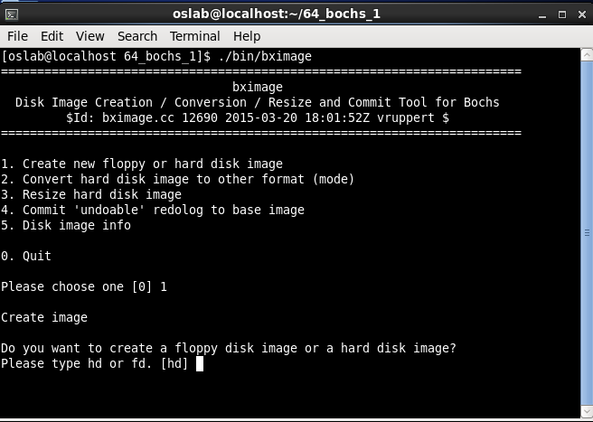
BIOS引导原理—boot软盘制作

Slide 14
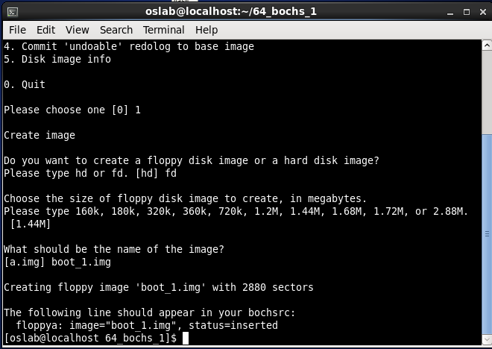
BIOS引导原理—boot软盘制作

Slide 15
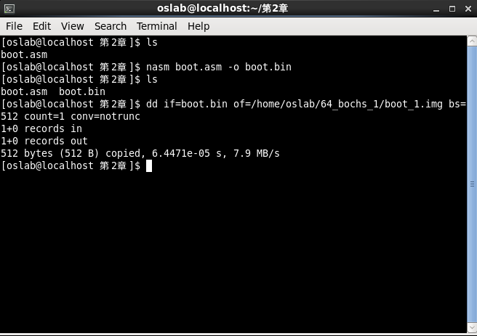
BIOS引导原理—boot软盘制作

Slide 16
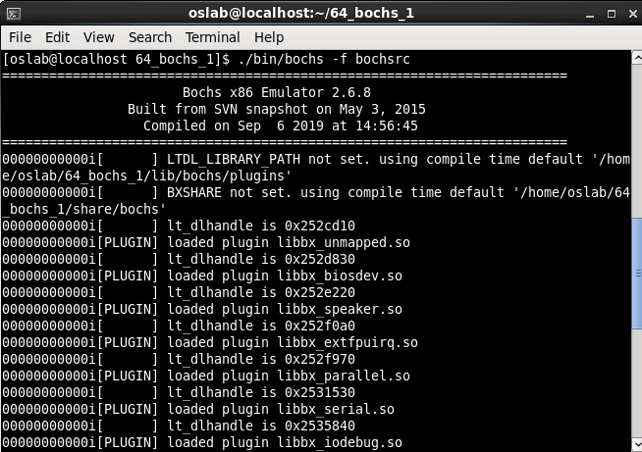
BIOS引导原理—bochs虚拟机

Slide 17
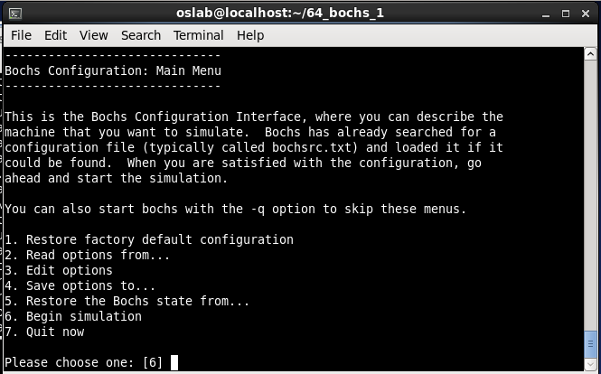
BIOS引导原理—bochs虚拟机

Slide 18
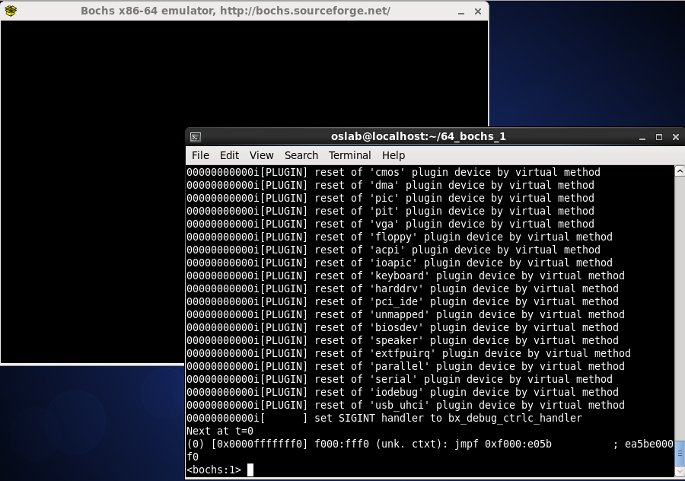
BIOS引导原理—bochs虚拟机

Slide 19
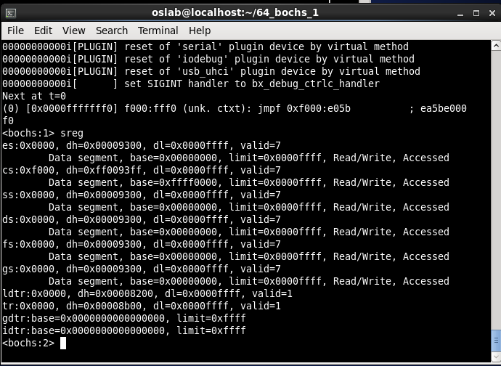
BIOS引导原理—bochs虚拟机

Slide 20
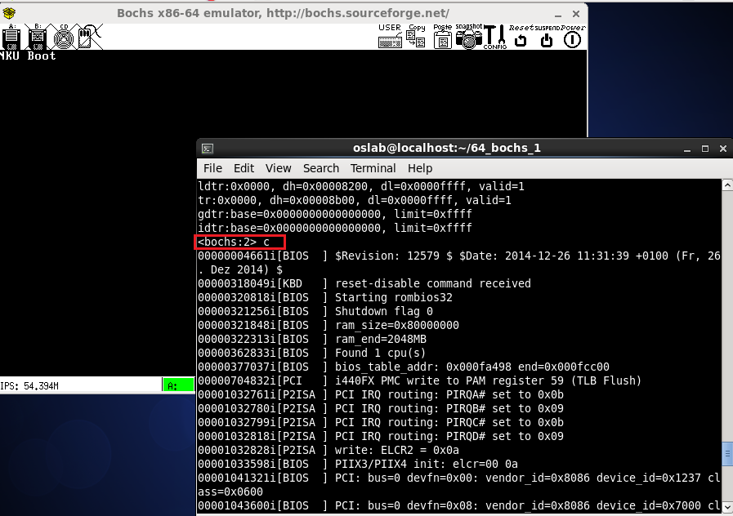
BIOS引导原理—boot程序运行

Slide 21
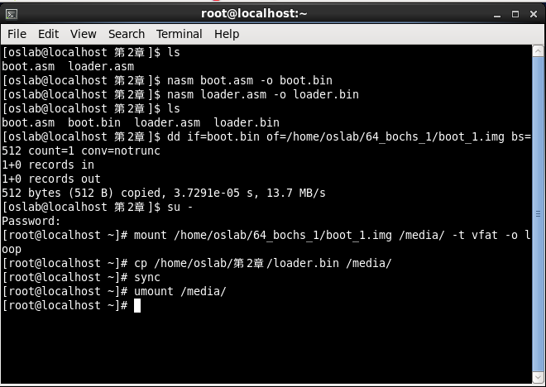
BIOS引导原理—loader程序运行

Slide 22
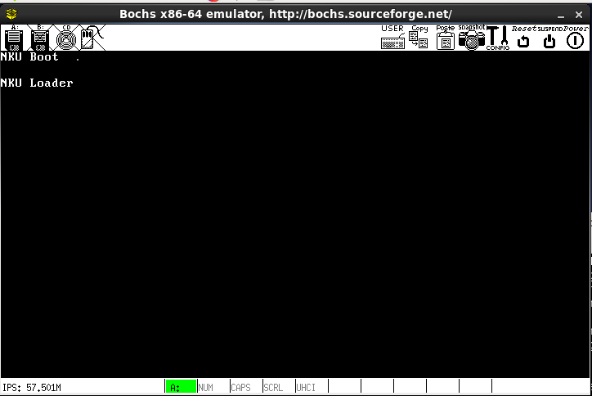
BIOS引导原理—loader程序运行

Slide 23
BIOS引导原理—loader程序
检测硬件信息
OS内核程序需要硬件信息, 但OS内核运行在保护模式
Loader需要调用BIOS中断 (运行在实模式) 来获取上述信息
解析物理地址信息
处理器模式切换
BIOS运行的实模式→ 32位OS使用的保护模式→64位操作系统使用的IA-32e模式
向内核传递数据
控制信息: 控制内核程序的执行流程
硬件数据: 为内核程序的初始化提供支持
16位

Slide 24
BIOS引导原理—loader程序
开启A20功能, 寻址1M (20位) → 4G (32位)
构建系统数据结构
代码段全局描述符表
数据段全局描述符表
局部描述符表
中断和异常
中断描述表
段页内存管理
多任务机制
类似boot程序在FAT文件系统中加载kernel.bin, 跳转操作系统内核程序
进入到保护模式以及IA-32e模式

Slide 25
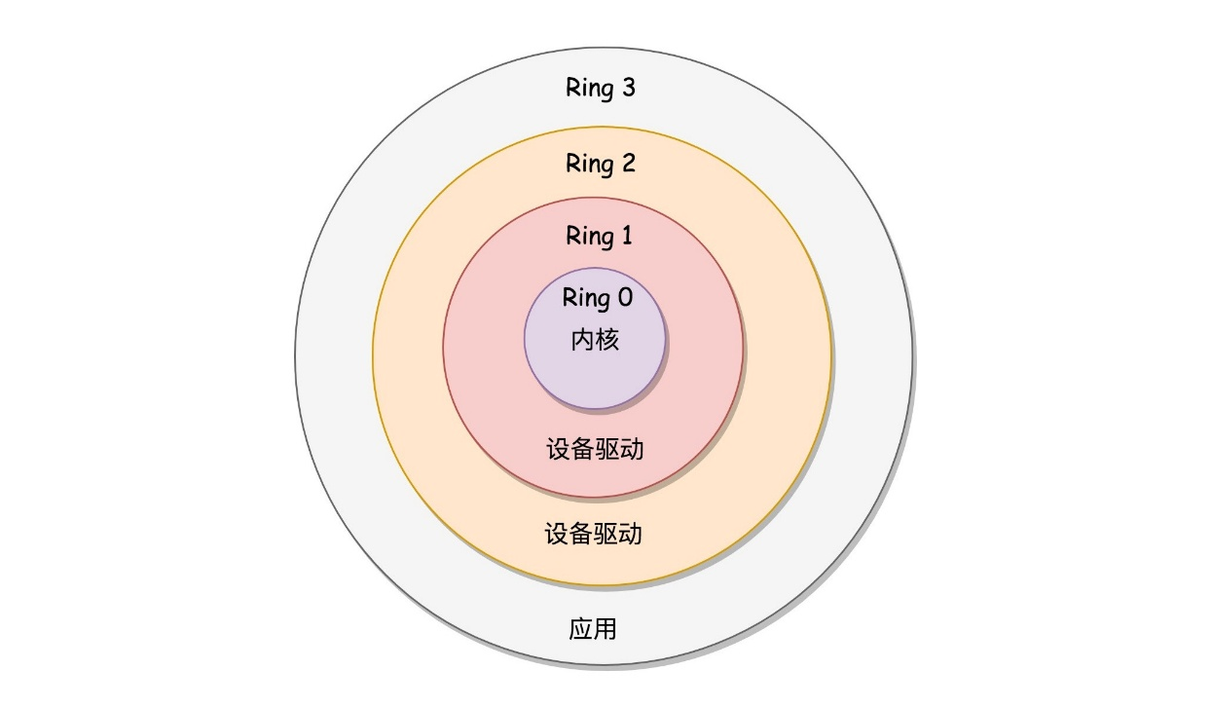
操作系统内核程序
内核程序入口start_kernel()
INIT_TASK(): 0号进程 (系统进程, 进程列表首位)
trap_init(): 设置中断门, 用于处理各种中断 (e.g., 系统调用)
mm_init(): 初始化内存管理模块
sched_init(): 初始化进程调度策略模块
vfs_caches_init(): 虚拟文件系统初始化
kernel_thread(): 1号进程 (第一个用户进程)
不同进程开始竞争资源、拥有不同权限等等
内核态 vs. 用户态
体现保护模式, 用户不能为所欲为
用户想访问重要资源 (e.g.,硬件) 需要向内核 (大总管) 申请, 由它帮用户完成
中断和系统调用

Slide 26
操作系统内核程序
内核程序入口start_kernel()
INIT_TASK(): 0号进程 (系统进程, 进程列表首位)
trap_init(): 设置中断门, 用于处理各种中断 (e.g., 系统调用)
mm_init(): 初始化内存管理模块
sched_init(): 初始化进程调度策略模块
vfs_caches_init(): 虚拟文件系统初始化
kernel_thread(): 1号进程 (第一个用户进程, 管理其他用户进程)
kernel_thread(): 2号进程 (管理系统进程)
系统启动完成, 等待用户创建新的进程

Slide 27
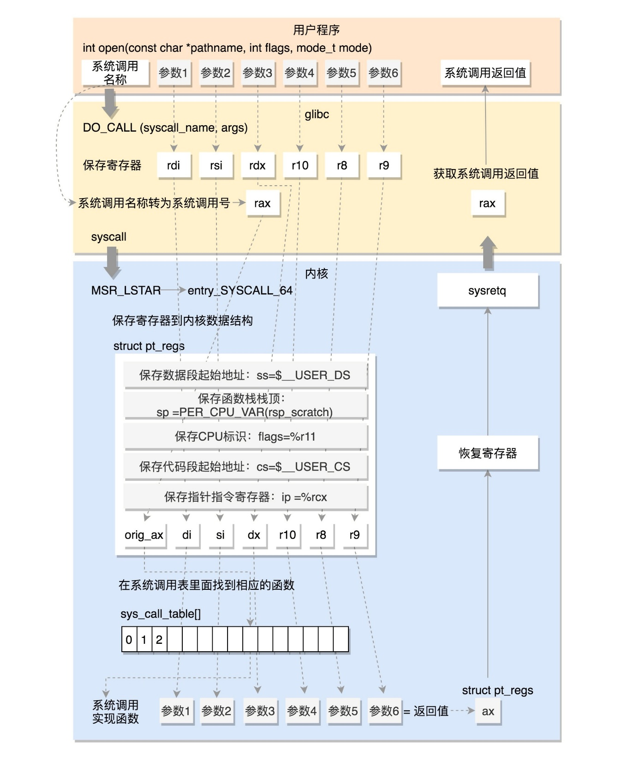
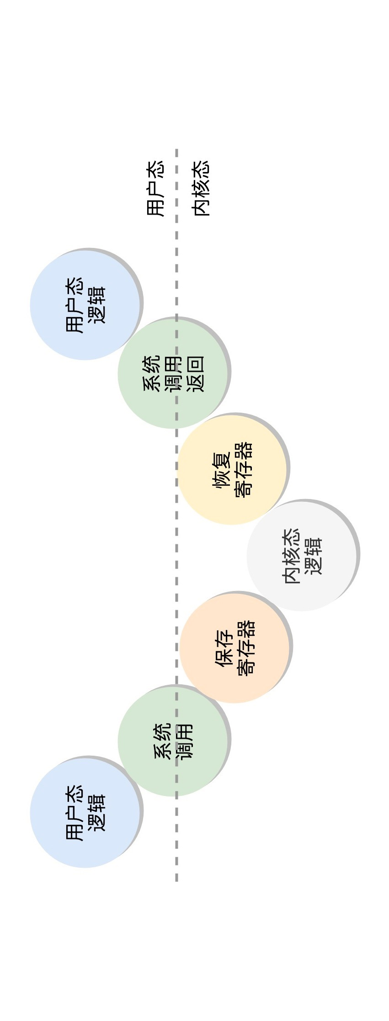
操作系统内核程序
系统调用简图

Slide 28
总结
计算机系统启动流程
BIOS: 硬件自检, 中断向量表
boot程序: 0盘0道1扇区, 寄存器初始化, FAT文件系统
loader程序: 实模式→ 保护模式, 段页管理启动…
操作系统内核程序: 初始化内存、调度、虚拟文件系统管理模块, 创建用户态和内核态管理进程 (1号, 2号进程)
系统调用过程图
保存和恢复用户态寄存器 (CS, IP, SS, SP, CPU标识位)
AX寄存器保存返回参数

